Slide 1
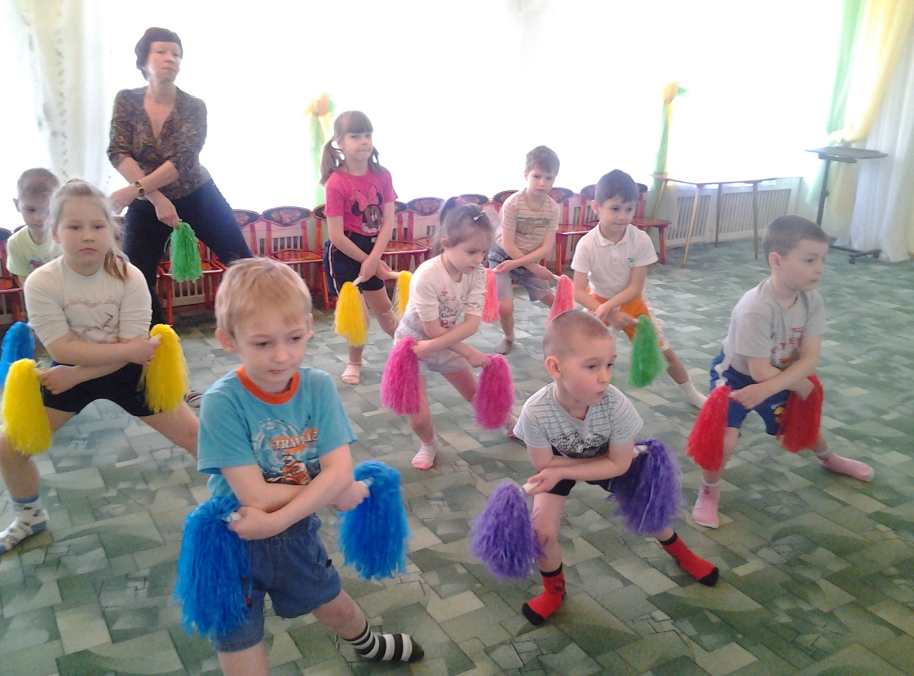
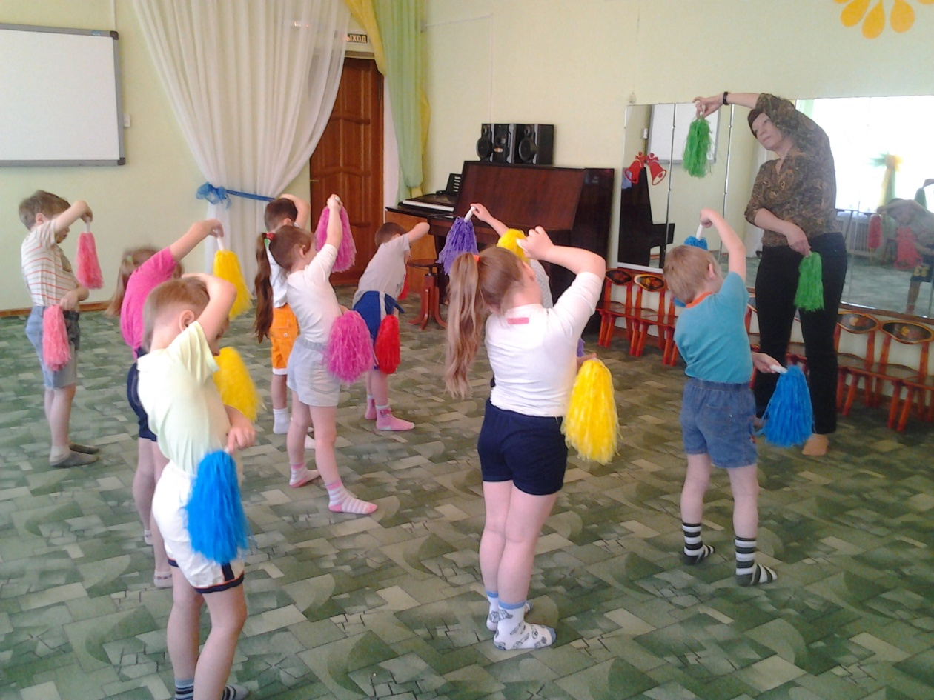
Воспитатель Мухина Л.И. проводит занятие по фитнесу

Slide 2
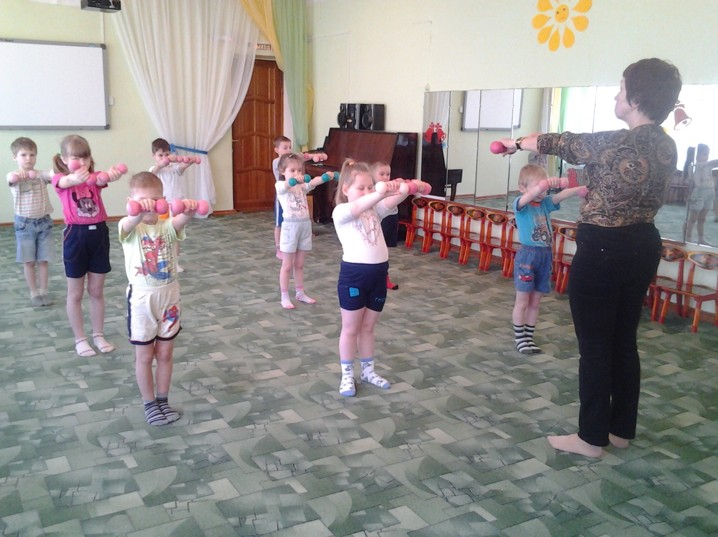
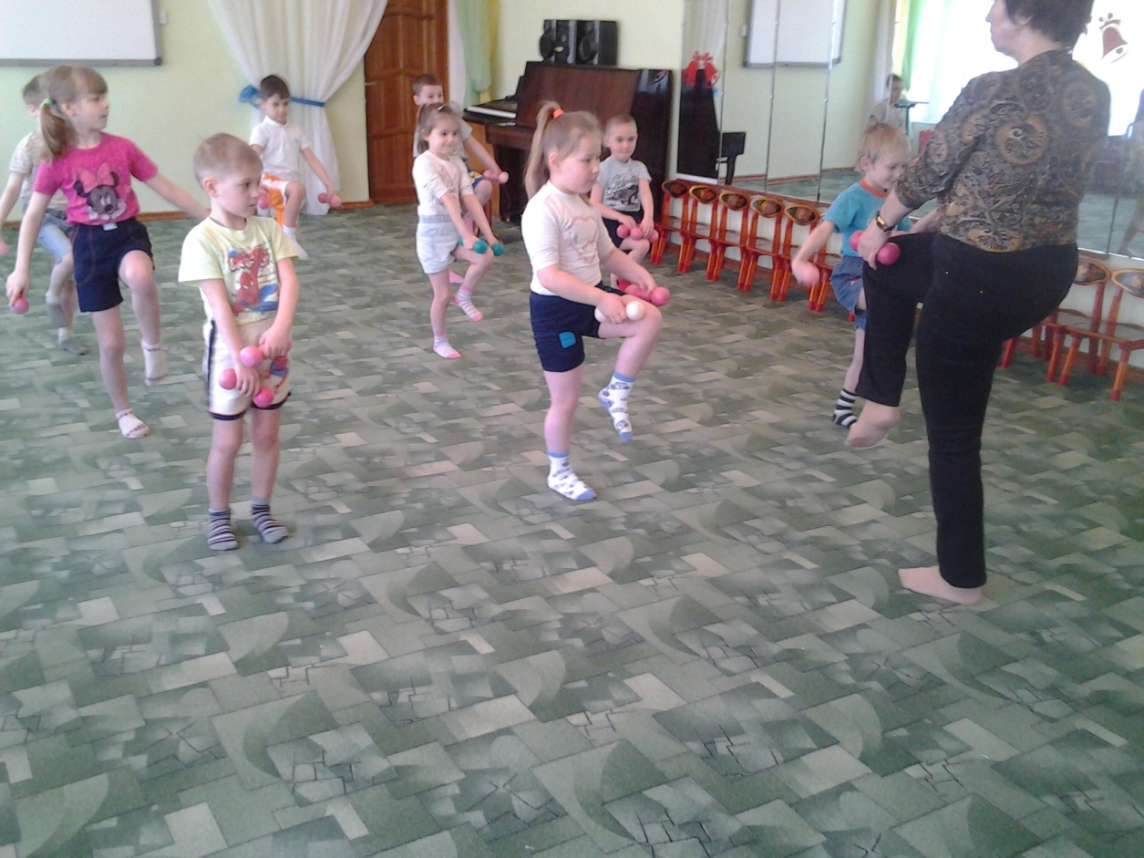
Фитнес в нашем ДОУ - новая форма работы по сохранению и укреплению здоровья воспитанников

